Slide 1
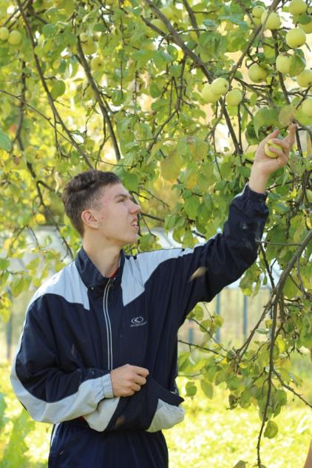
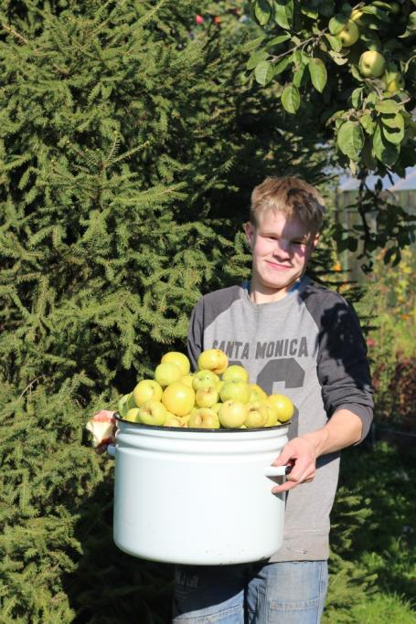
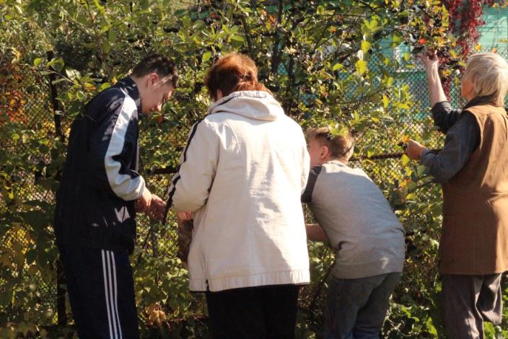
ВОСПИТАТЕЛЬНАЯ РАБОТА ПО СОЦИАЛЬНОЙ АДАПТАЦИИ с ОВЗ:
Трудовое воспитание, профориентация
Сбор яблок в
Ленинградской области

Slide 2
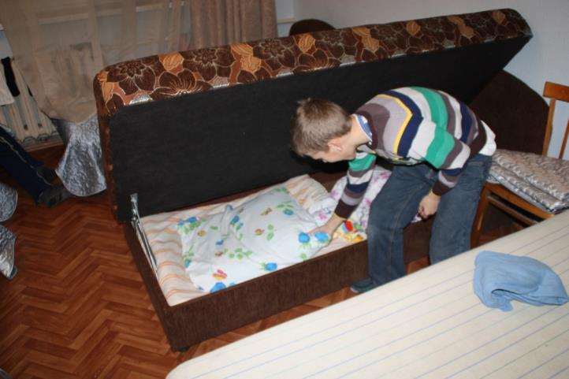
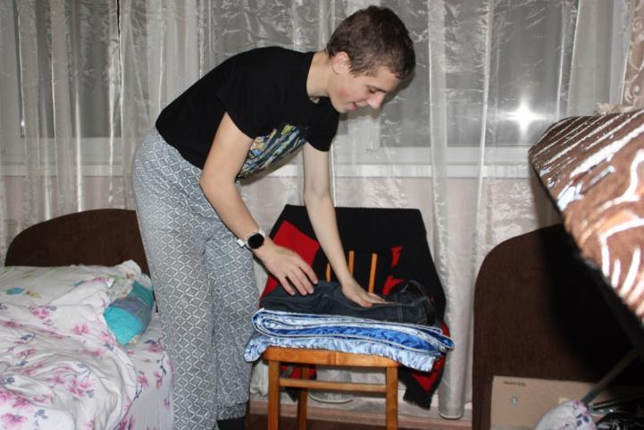
ВОСПИТАТЕЛЬНАЯ РАБОТА ПО СОЦИАЛЬНОЙ АДАПТАЦИИ с ОВЗ:
Трудовое воспитание, профориентация
Операция «Наводим порядок»

Slide 3
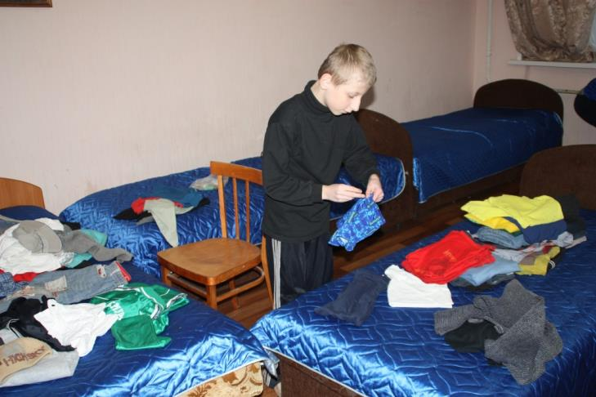
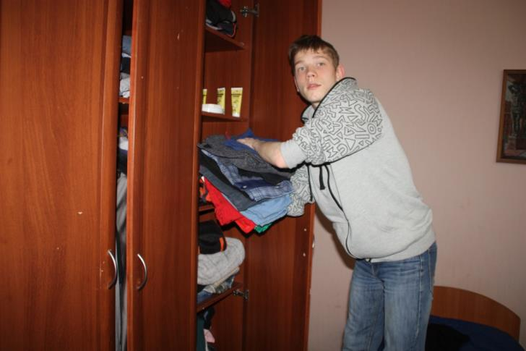
ВОСПИТАТЕЛЬНАЯ РАБОТА ПО СОЦИАЛЬНОЙ АДАПТАЦИИ с ОВЗ:
Трудовое воспитание, профориентация
Операция «Наводим порядок»

Slide 4
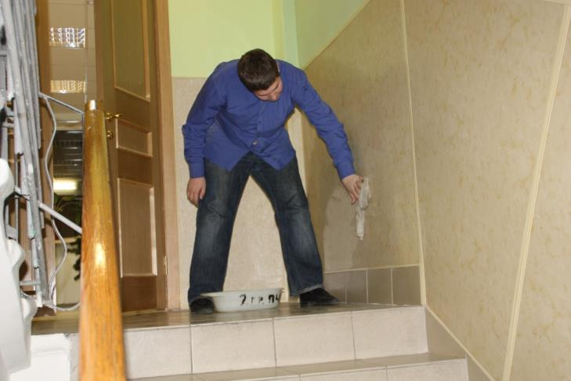
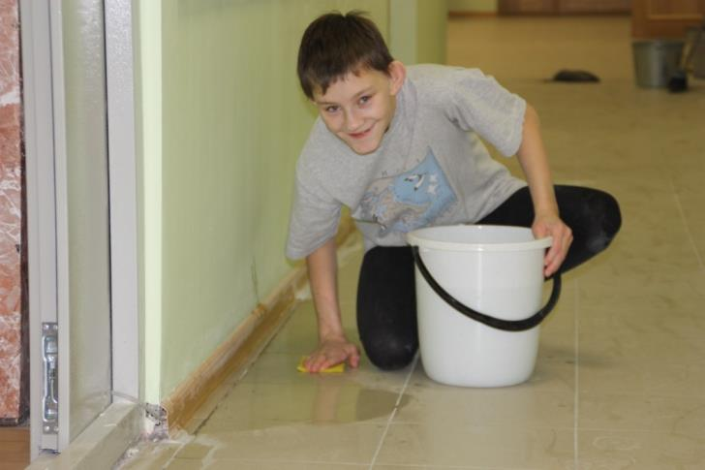
ВОСПИТАТЕЛЬНАЯ РАБОТА ПО СОЦИАЛЬНОЙ АДАПТАЦИИ с ОВЗ:
Трудовое воспитание, профориентация
Генеральная уборка в школе

Slide 5
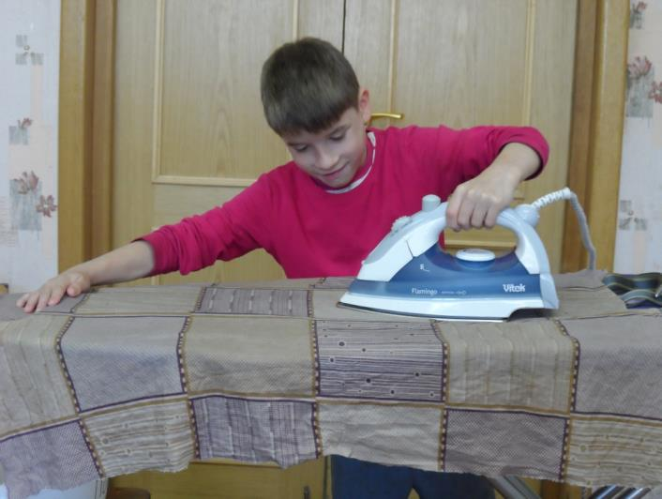
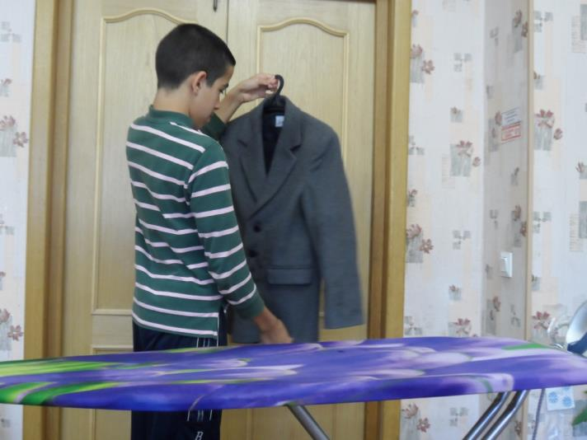
ВОСПИТАТЕЛЬНАЯ РАБОТА ПО СОЦИАЛЬНОЙ АДАПТАЦИИ с ОВЗ:
Трудовое воспитание, профориентация
Подготовка школьной формы
к учебной неделе

Slide 6
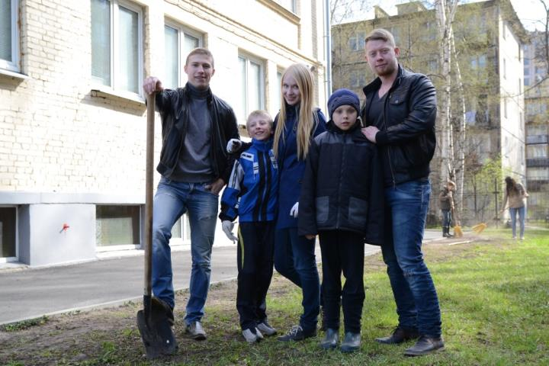
ВОСПИТАТЕЛЬНАЯ РАБОТА ПО СОЦИАЛЬНОЙ АДАПТАЦИИ с ОВЗ:
Трудовое воспитание, профориентация
Весенний субботник со студентами из ПОЛИТЕХа

Slide 7
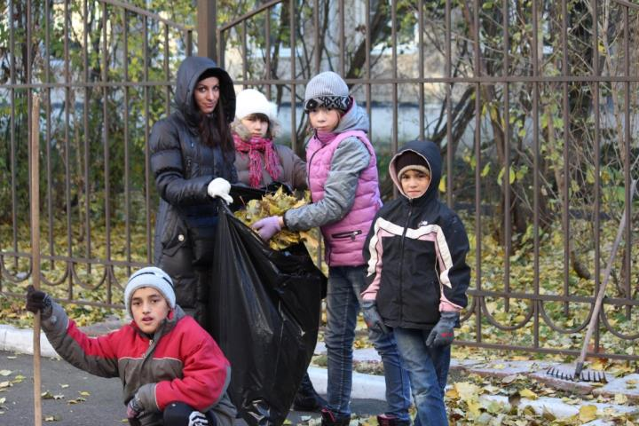
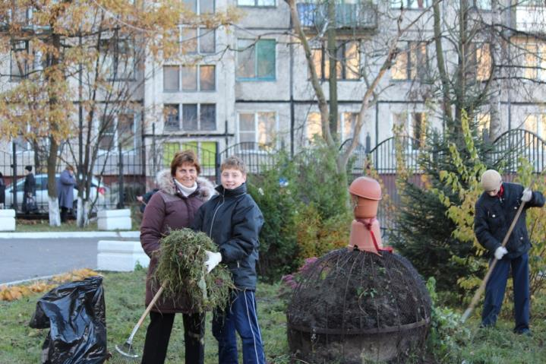
ВОСПИТАТЕЛЬНАЯ РАБОТА ПО СОЦИАЛЬНОЙ АДАПТАЦИИ с ОВЗ:
Трудовое воспитание, профориентация
Традиционный осенний субботник

Slide 8
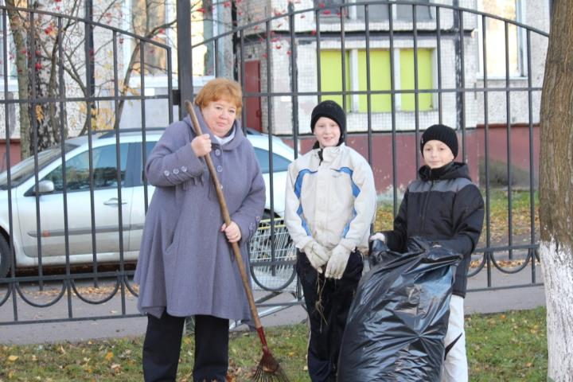
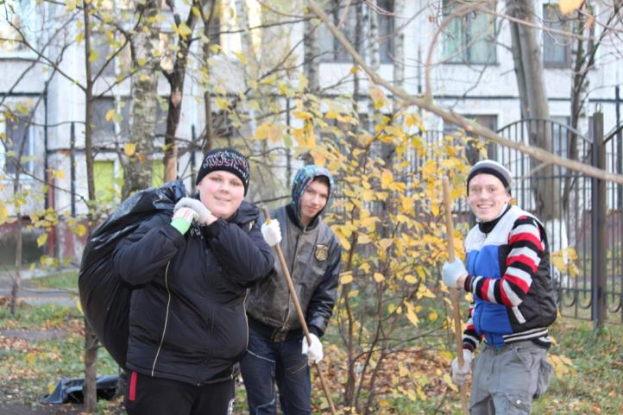
ВОСПИТАТЕЛЬНАЯ РАБОТА ПО СОЦИАЛЬНОЙ АДАПТАЦИИ с ОВЗ:
Трудовое воспитание, профориентация
Традиционный осенний субботник

Slide 9
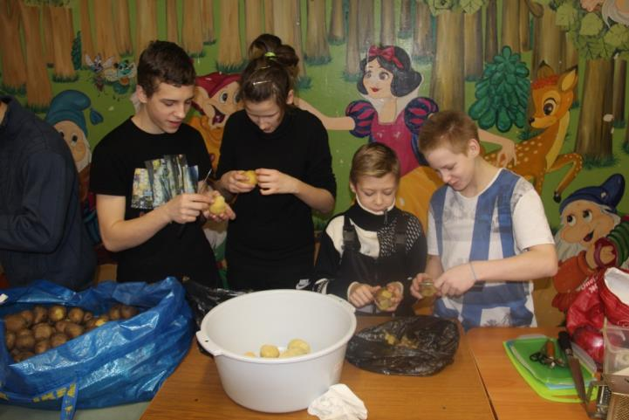
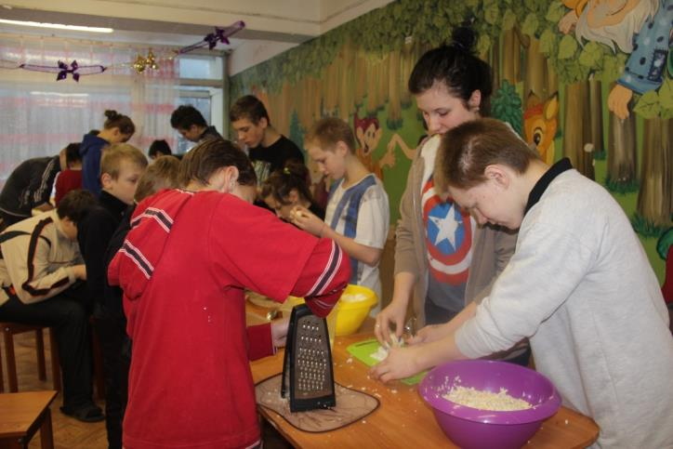
ВОСПИТАТЕЛЬНАЯ РАБОТА ПО СОЦИАЛЬНОЙ АДАПТАЦИИ с ОВЗ:
Трудовое воспитание, профориентация
Подготовка к Новому году

Slide 10
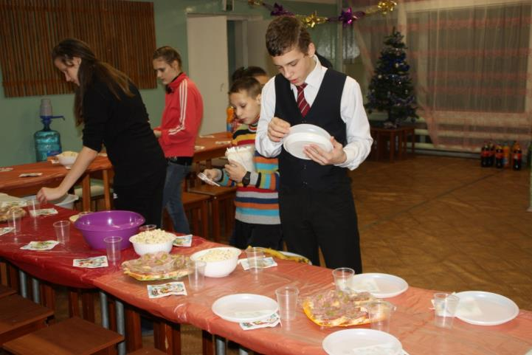
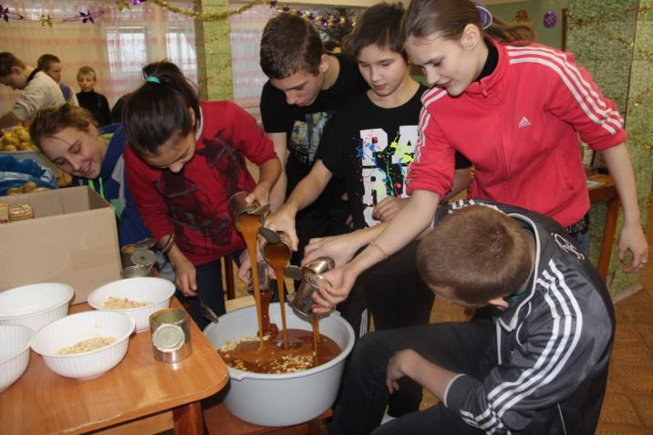
ВОСПИТАТЕЛЬНАЯ РАБОТА ПО СОЦИАЛЬНОЙ АДАПТАЦИИ с ОВЗ:
Трудовое воспитание, профориентация
Подготовка к Новому году

Slide 11
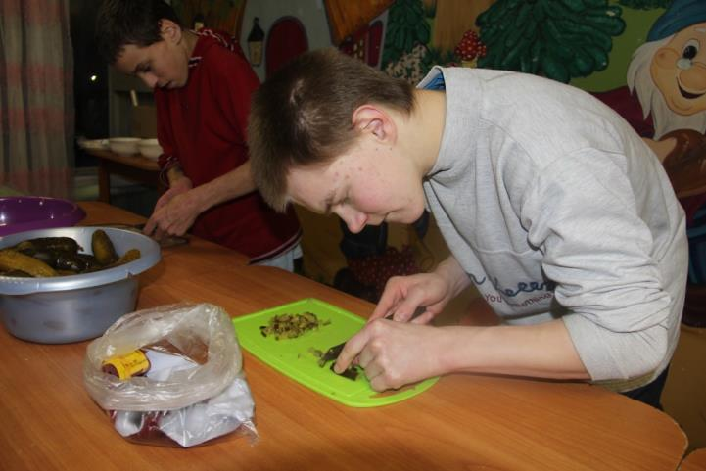
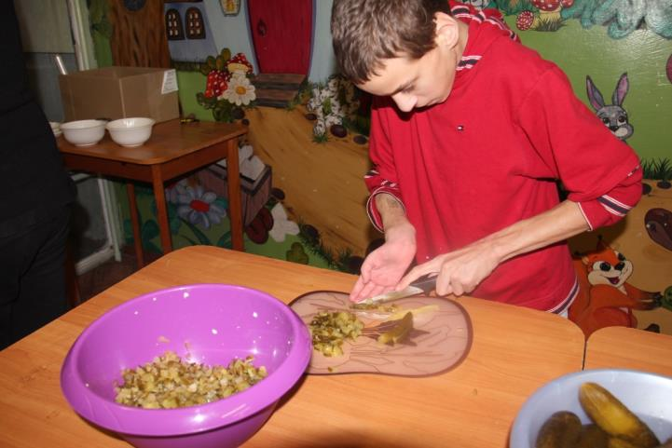
ВОСПИТАТЕЛЬНАЯ РАБОТА ПО СОЦИАЛЬНОЙ АДАПТАЦИИ с ОВЗ:
Трудовое воспитание, профориентация
Подготовка к Новому году

Slide 12
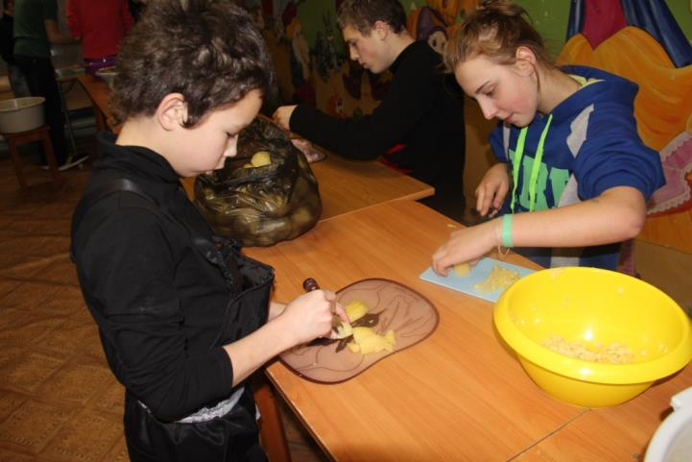
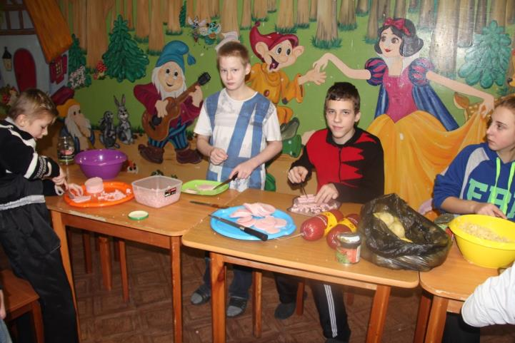
ВОСПИТАТЕЛЬНАЯ РАБОТА ПО СОЦИАЛЬНОЙ АДАПТАЦИИ с ОВЗ:
Трудовое воспитание, профориентация
Подготовка к Новому году

Slide 13
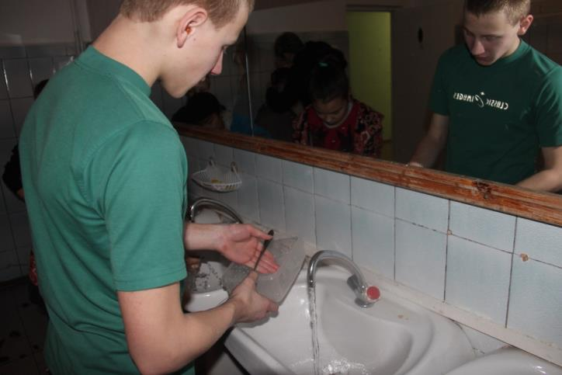
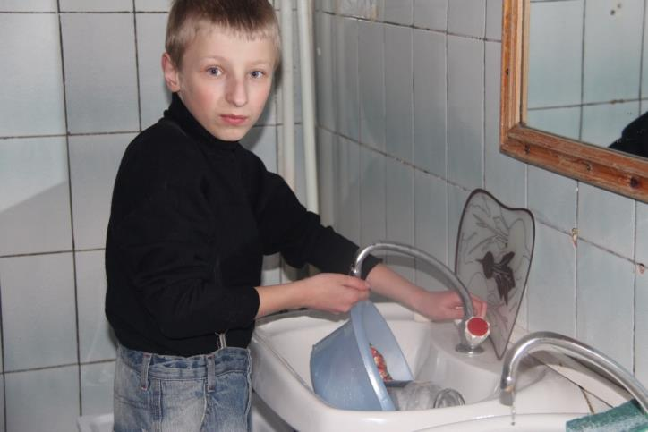
ВОСПИТАТЕЛЬНАЯ РАБОТА ПО СОЦИАЛЬНОЙ АДАПТАЦИИ с ОВЗ:
Трудовое воспитание, профориентация
Подготовка к Новому году

Slide 14
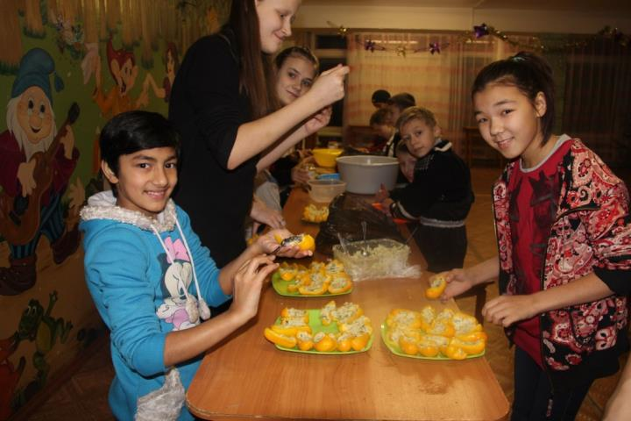
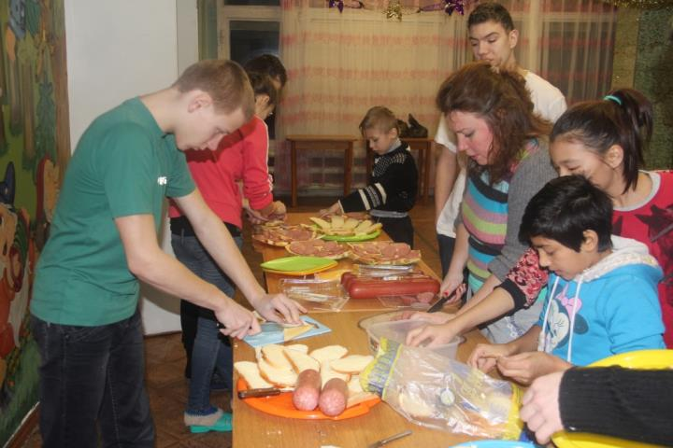
ВОСПИТАТЕЛЬНАЯ РАБОТА ПО СОЦИАЛЬНОЙ АДАПТАЦИИ с ОВЗ:
Трудовое воспитание, профориентация
Подготовка к Новому году

Slide 15
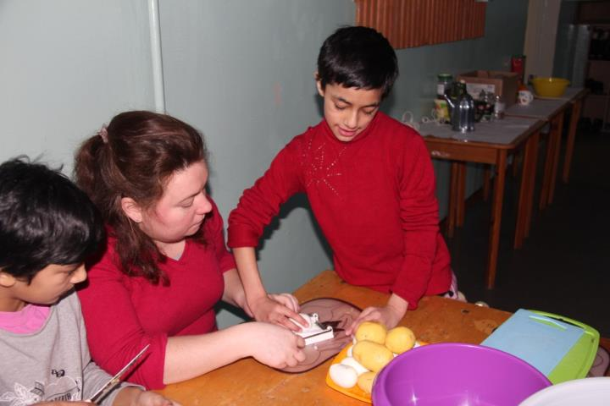
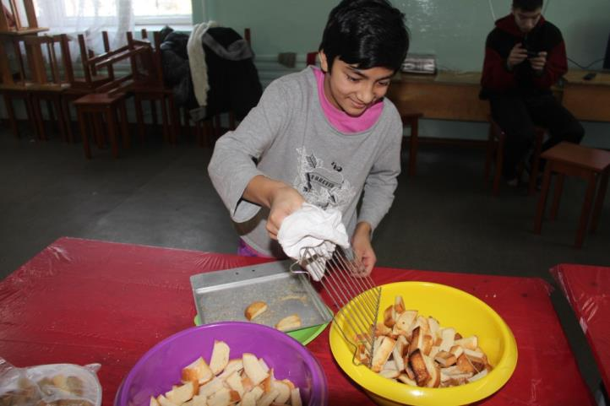
ВОСПИТАТЕЛЬНАЯ РАБОТА ПО СОЦИАЛЬНОЙ АДАПТАЦИИ с ОВЗ:
Трудовое воспитание, профориентация
Подготовка к Рождеству

Slide 16
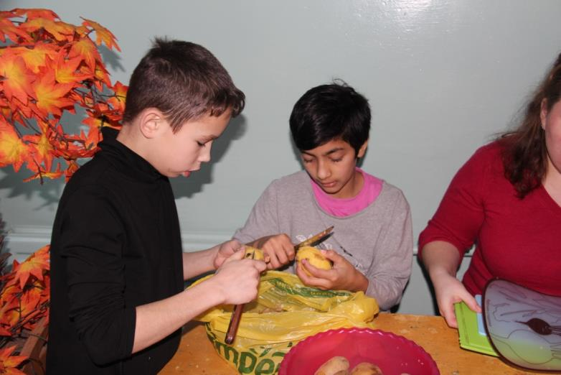
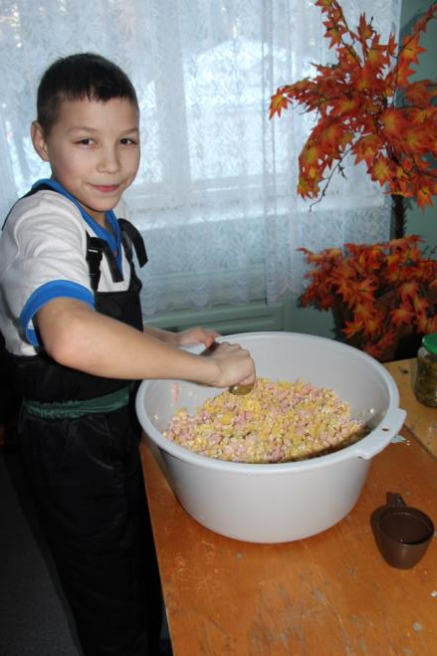
ВОСПИТАТЕЛЬНАЯ РАБОТА ПО СОЦИАЛЬНОЙ АДАПТАЦИИ с ОВЗ:
Трудовое воспитание, профориентация
Подготовка к Рождеству

Slide 17
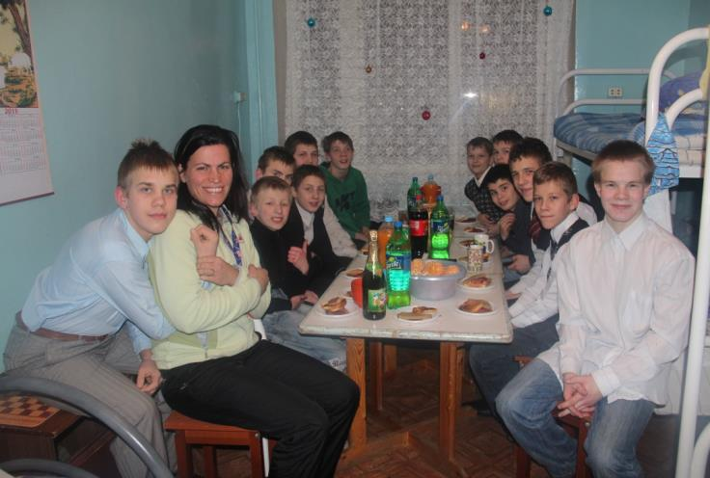
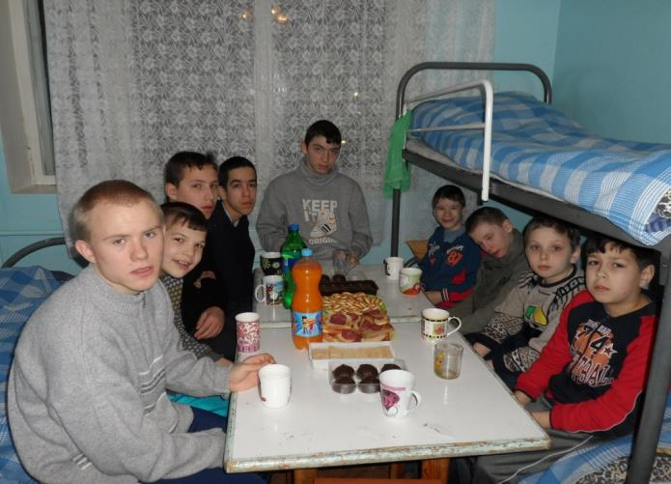
ВОСПИТАТЕЛЬНАЯ РАБОТА ПО СОЦИАЛЬНОЙ АДАПТАЦИИ с ОВЗ:
Трудовое воспитание, профориентация
Отмечаем Рождество

Slide 18
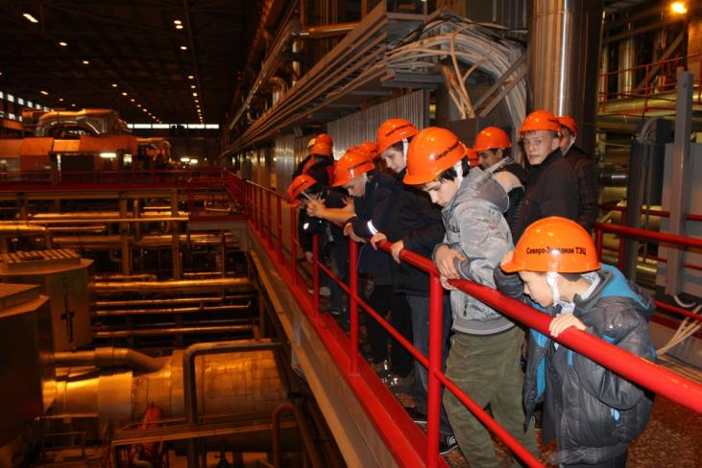
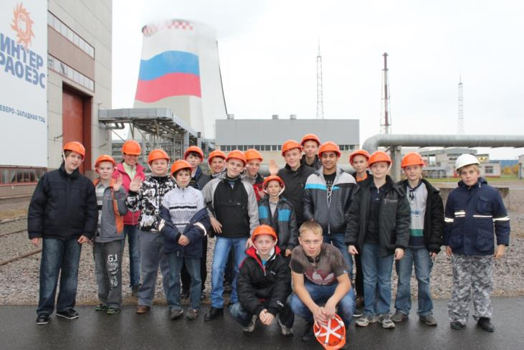
ВОСПИТАТЕЛЬНАЯ РАБОТА ПО СОЦИАЛЬНОЙ АДАПТАЦИИ с ОВЗ:
Трудовое воспитание, профориентация
Экскурсия на Северо-Западную ТЭЦ

Slide 19
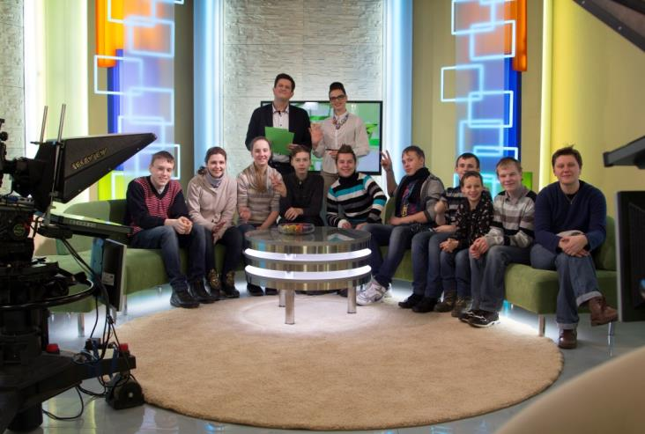
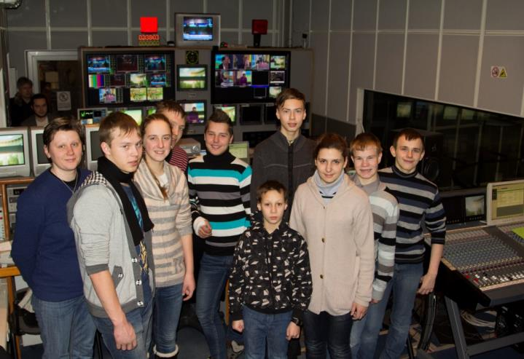
ВОСПИТАТЕЛЬНАЯ РАБОТА ПО СОЦИАЛЬНОЙ АДАПТАЦИИ с ОВЗ:
Трудовое воспитание, профориентация
Экскурсия на телеканал «Санкт-Петербург»

Slide 20
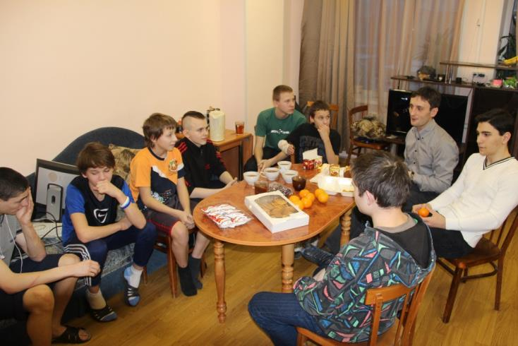
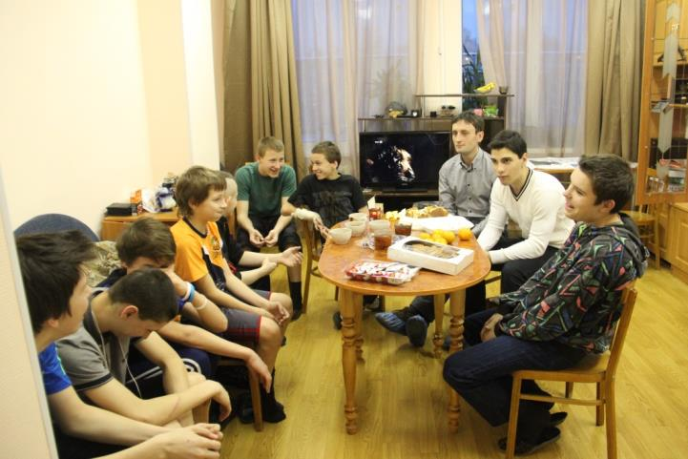
ВОСПИТАТЕЛЬНАЯ РАБОТА ПО СОЦИАЛЬНОЙ АДАПТАЦИИ с ОВЗ:
Трудовое воспитание, профориентация
Волонтеры из Московского фонда «Доверие»

Slide 21
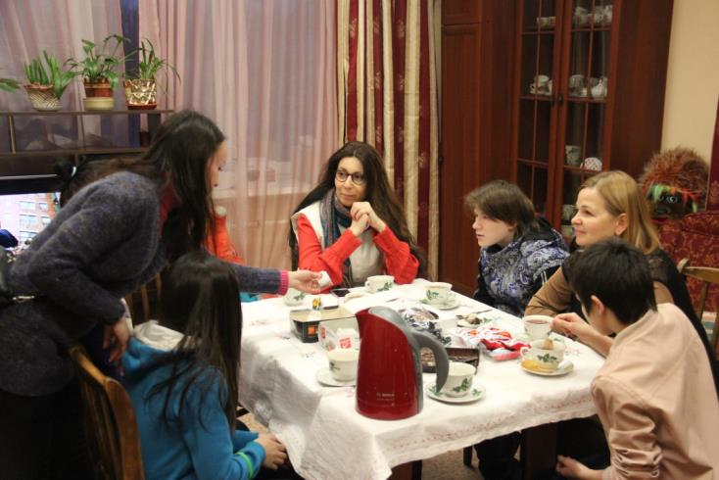
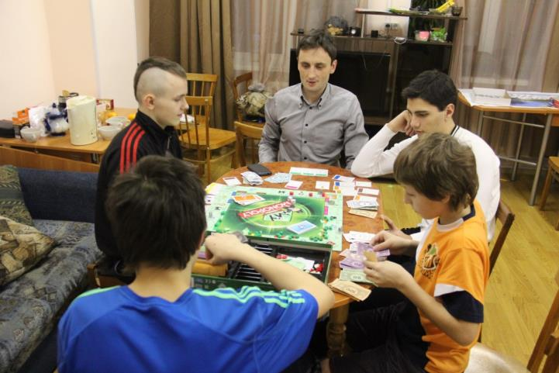
ВОСПИТАТЕЛЬНАЯ РАБОТА ПО СОЦИАЛЬНОЙ АДАПТАЦИИ с ОВЗ:
Трудовое воспитание, профориентация
Волонтеры из Московского фонда «Доверие»

